Slide 1
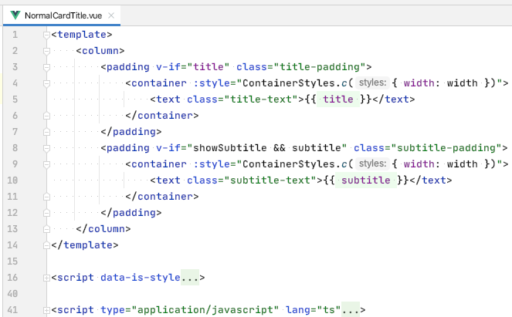
开发者接口
语言：JS / TS
开发模式：Vue + 类DOM API
MVVM：SFC单文件组件
JS API：可单独接入（比如小程序framework）
模板层：强类型，而非一切皆字符串
组件体系：
对齐Flutter Widgets
样式：
支持style、class、点击态(active-class)、css-module等
计划放开变量等css-in-js特性
线上代码示例

Slide 2
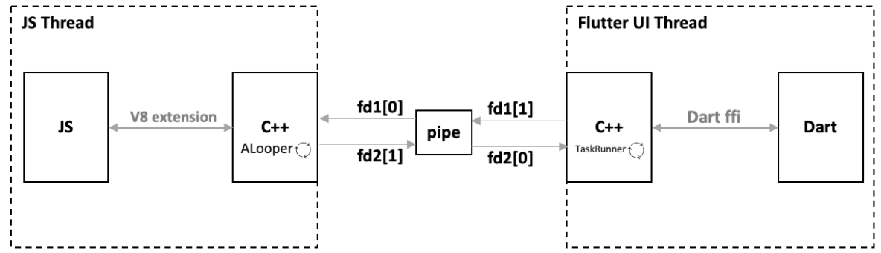
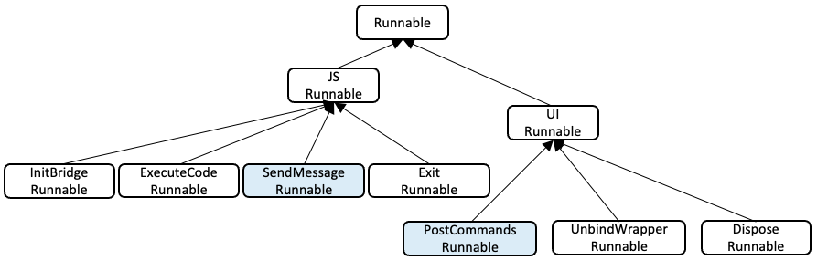
线程
Notes:
介绍下两个线程，不阻塞

Slide 3
JS引擎
独立线程
V8
C++层扩展：
console、bridge、gc跟踪、长列表相关
业务js
初始运行环境：C++层扩展接口、框架framework.js代码（SnapShot展开）
Vue、 esl.js(amd模块管理)、Atom基础
业务代码可CodeCache
Notes:
可结合整体框架图来讲
code cache收益：TTI线上收益300ms(2100ms->1800ms)（sp38时）
http://agroup.baidu.com/atom_native/md/article/2708813
Snapshot：TTI时间线下测试110~170ms左右（900ms -> 730~790），
另外初始化时间200ms->1ms

Slide 4
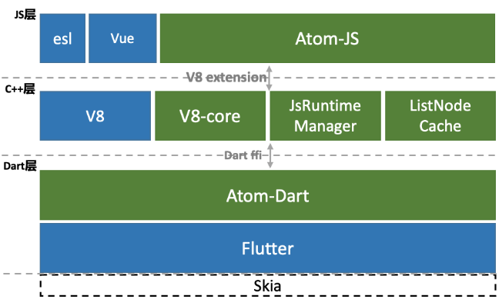
框架图

Slide 5
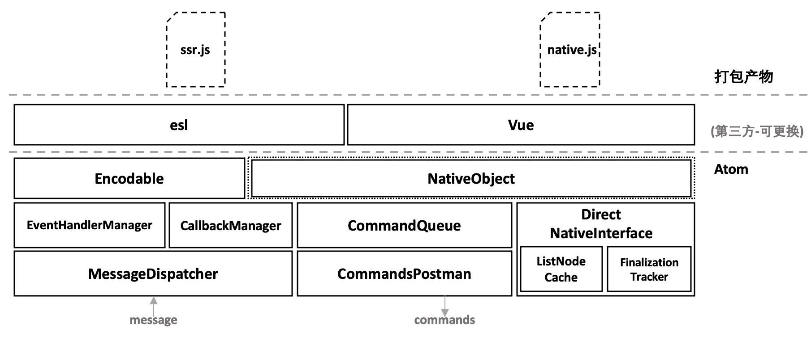
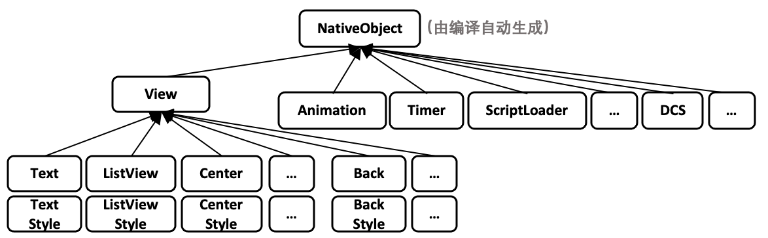
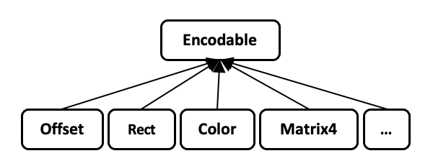
JS层
Notes:
大概扫一眼，讲一下通信

Slide 6
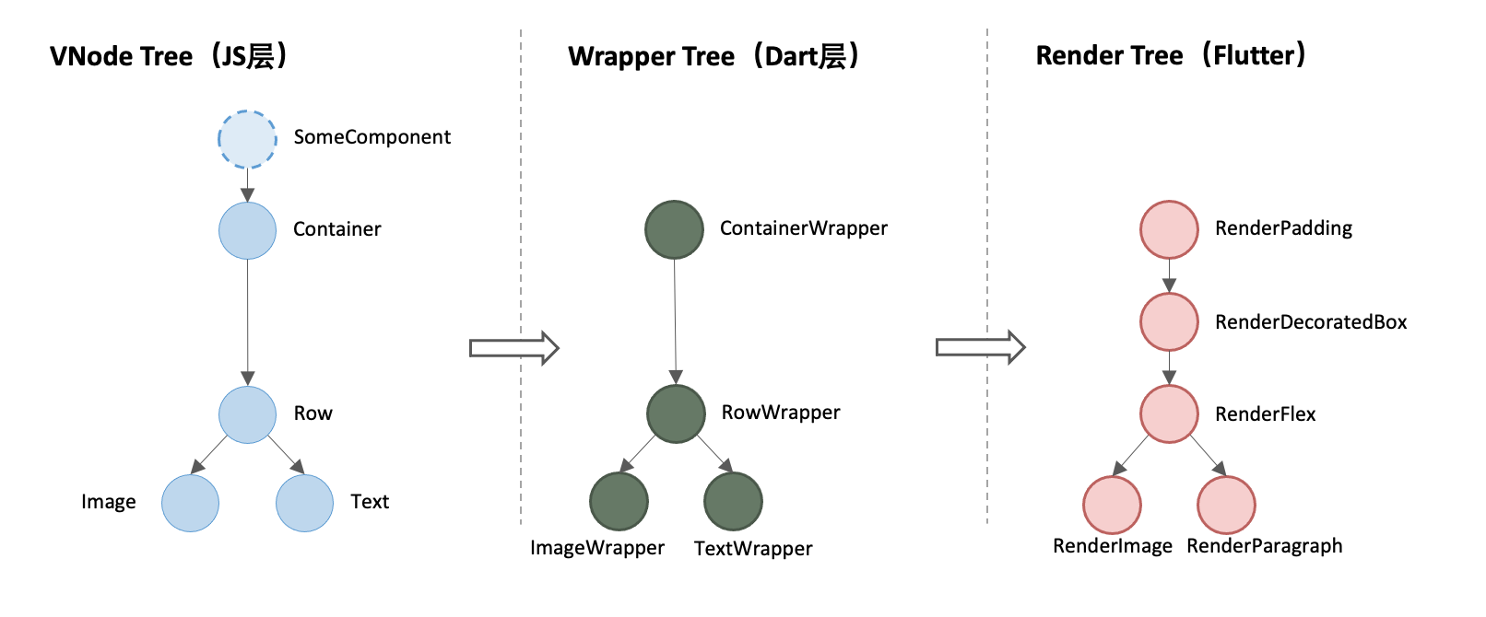
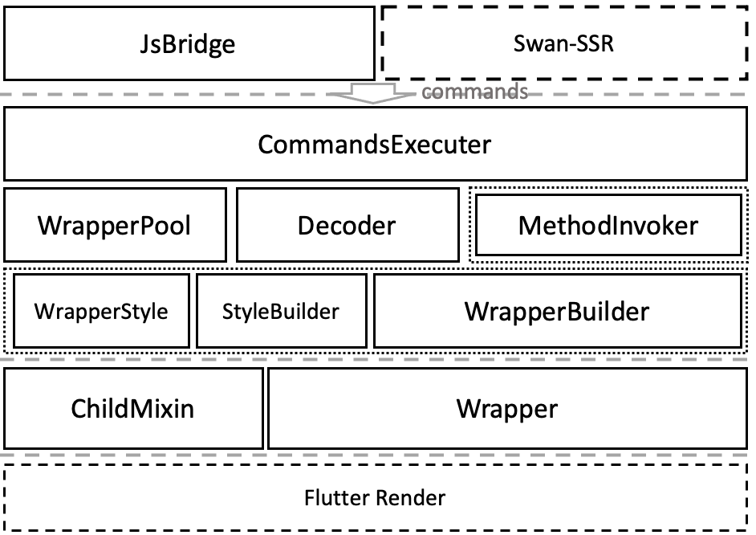
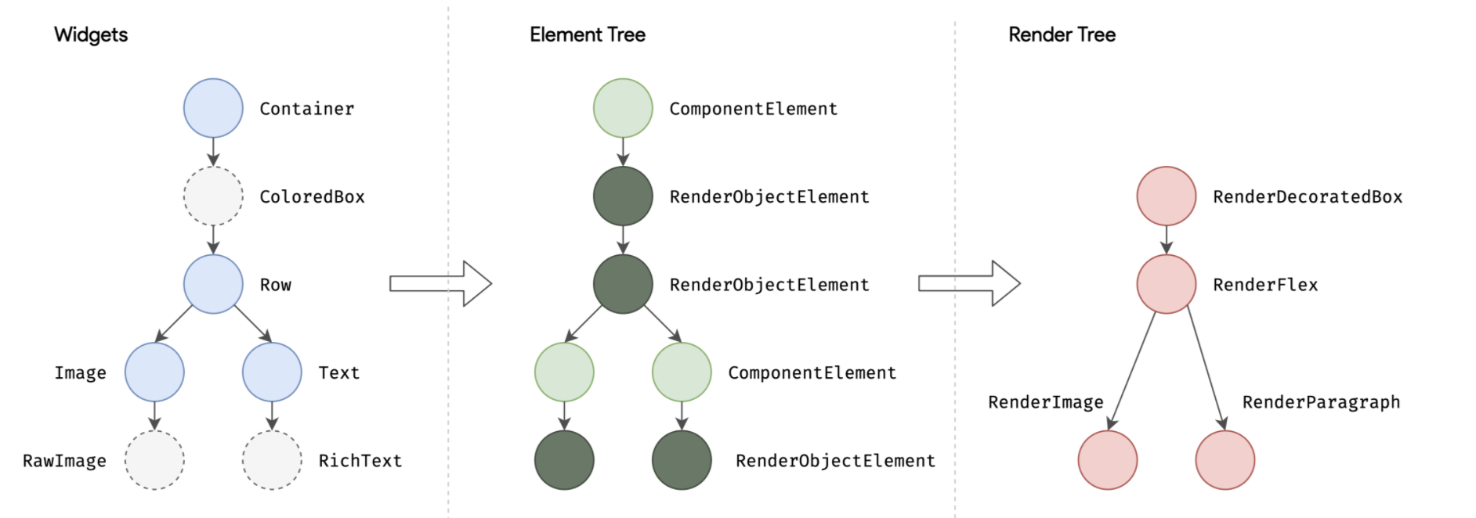
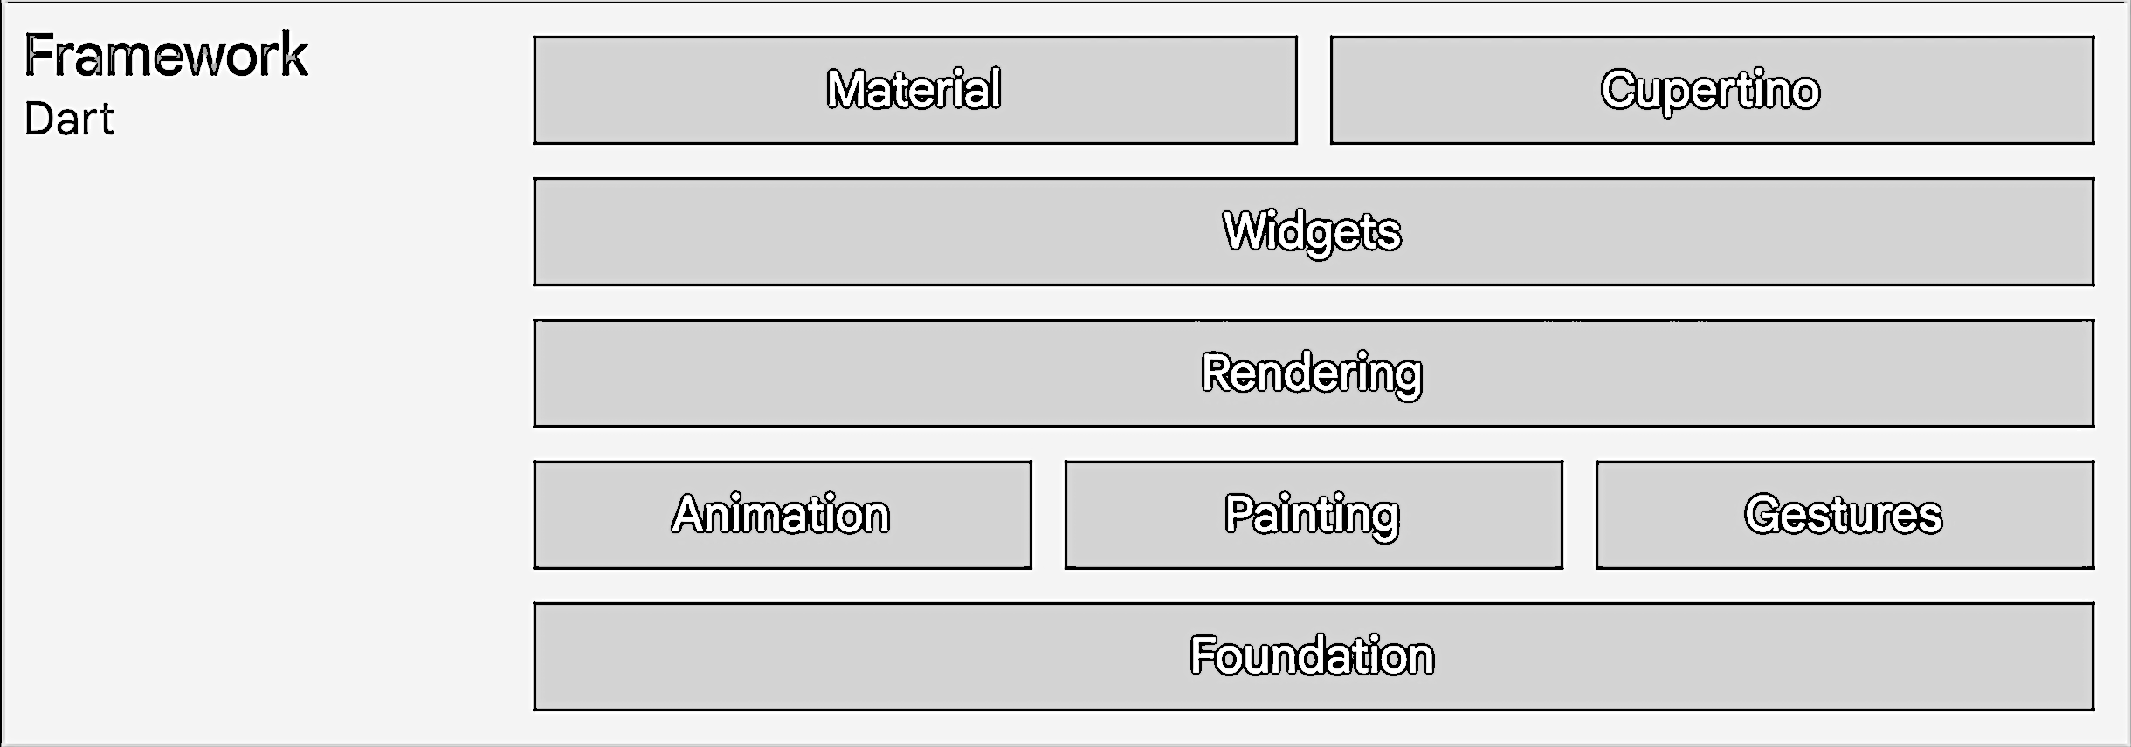
Dart层
atom-flutter渲染流程：
flutter默认渲染流程：
裁剪掉Widgets与Element
flutter framework层框架图:

Slide 7
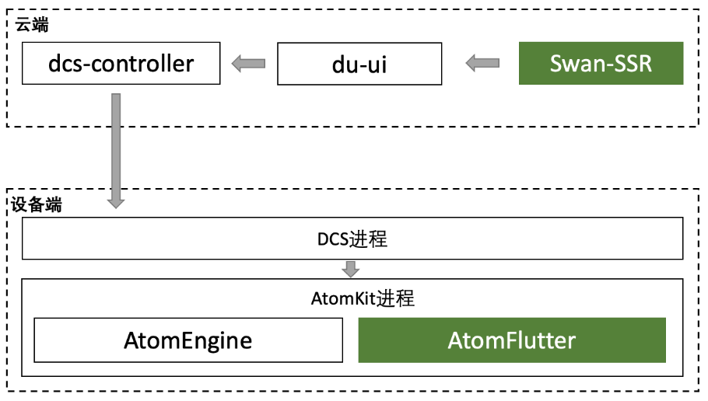
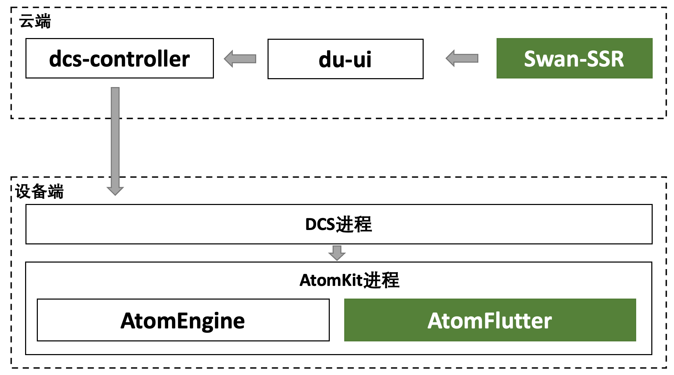
上下游
Notes:
图只是现在设备中的现状
对于走网络及时加载型/web式的页面，有ssr加速
其中想加速的话，也只有ssr服务

Slide 8
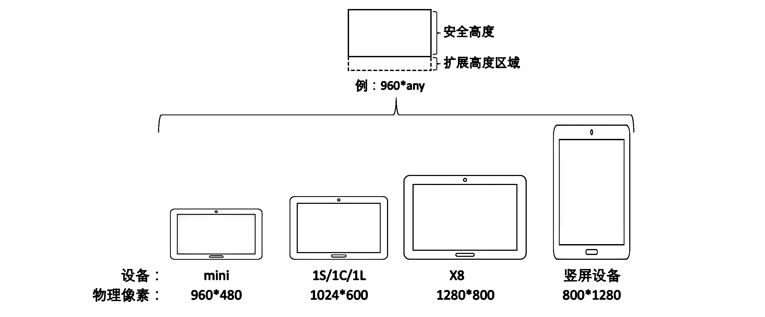
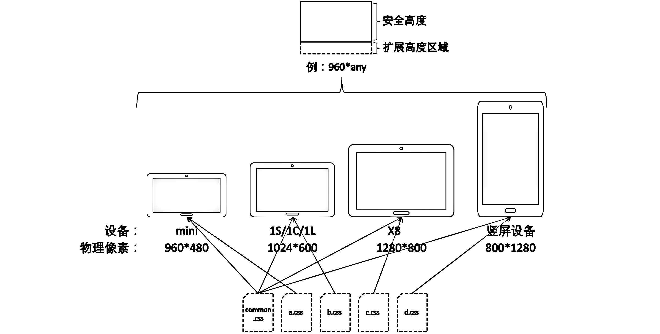
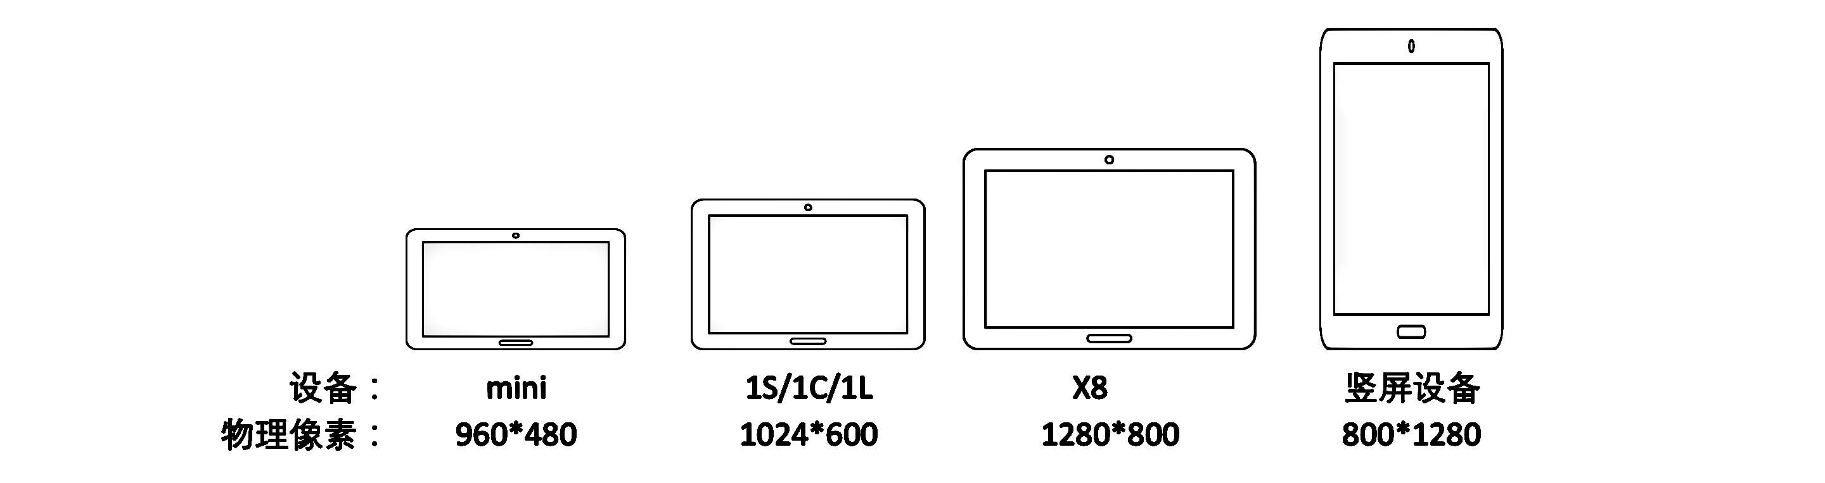
屏幕适配
页面自定义视口逻辑像素
(custom viewport)
2. 页面创建条件样式集 (MediaQuery)
Notes:
Custom Viewport：直接改写了flutter的device pixel ratio
web中类似MediaQuery的机制
然后介绍一下屏幕适配这部分
小度设备其实面对了很多种屏幕
但业务并不希望针对每一种都单独去开发
<下一帧动画> 所以第一件事我们做了custom viewport，让业务方在开发时可以按照它预设的视口逻辑像素进行编程，由AtomEngine再映射成物理像素
另外有些设备宽高比也不同，所以当时在搜索卡片输出DuerOS时，我们推动UE一起在设计规范中落地了安全高度的规范
还有些时候，业务上对不同屏幕确实真地会需要应用不同的样式，<下一帧动画> 所以我们又提供了media query机制，允许业务创建按条件来生效的样式集
另外在atom-flutter里，因为从底层开始都是独立的渲染引擎，所以我们通过修改flutter它的engine层暴露新的能力，做到了从底层直接完成这两部分的映射、节省了很大一笔性能开销、并且做到了横竖屏翻转时不需要刷新 可以直接适配
~：12:45(1min)

Slide 9
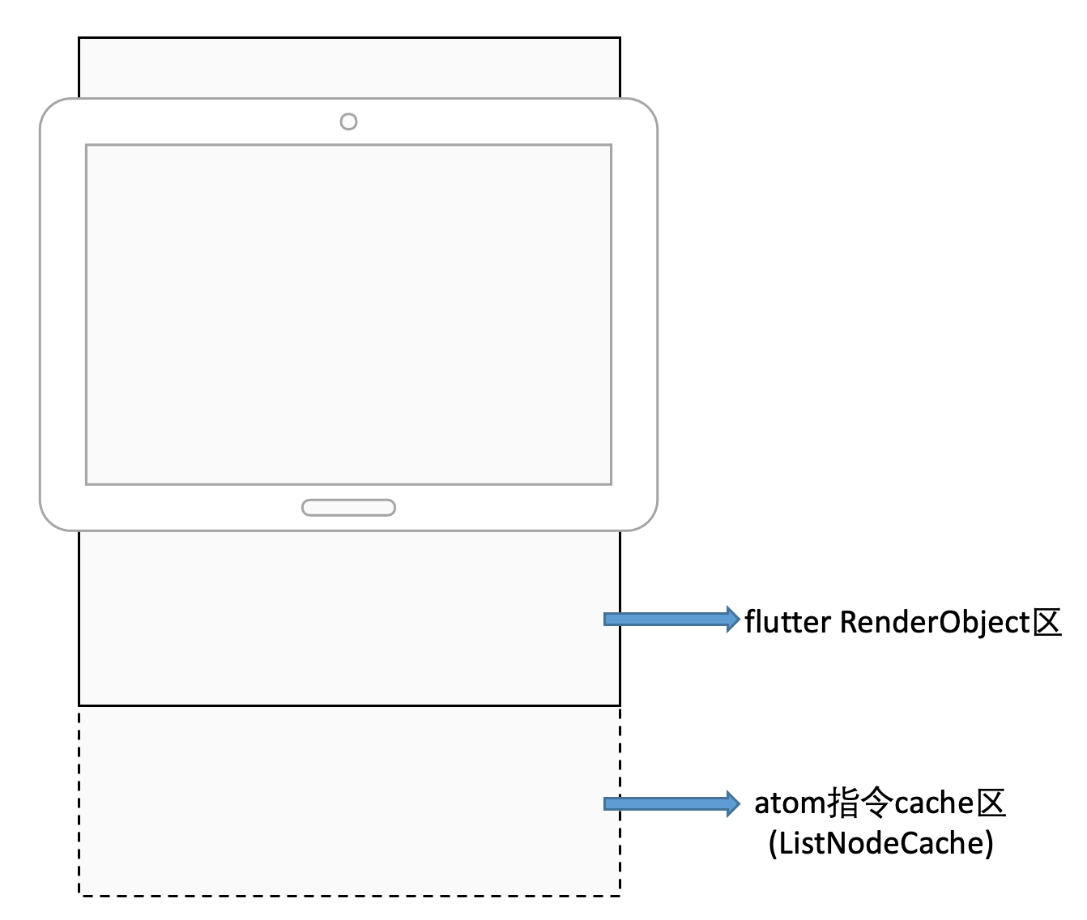
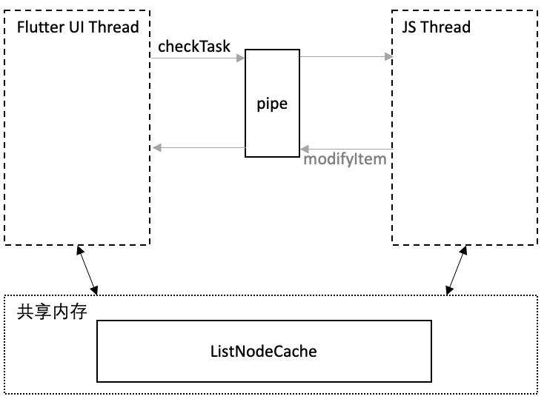
长列表
性能
逻辑层能力完备（任意更新、完整生命周期、不预限模板等）
Dart层：
flutter原生调度，额外cache节点指令
JS层：
引入子指令队列
改造Vue，暴露新钩子
兜住patch流程与各生命周期
C++层：指令交换

Slide 10
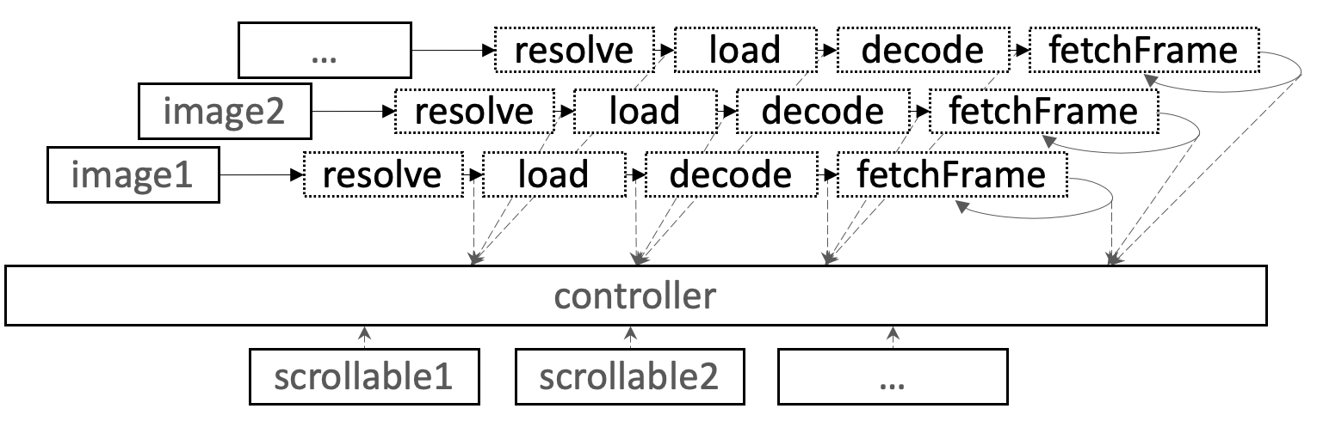
帧率优化
常规优化
瓶颈点优化、timeline分析
raster线程避免saveLayer等操作、增加repaint boundary
图片lazy处理
lazy时机：
load、decode(创建Codec)、fetchFrame
lazy策略(是否需要lazy)：
依据速度阈值、或依据滚动状态、或完全关闭

Slide 11
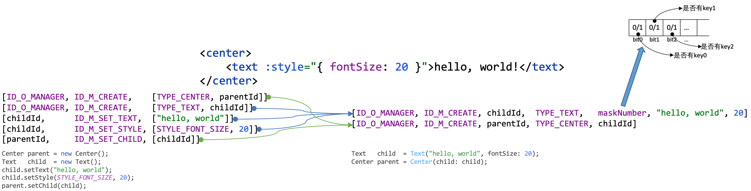
指令精简
前提：保留完备动态能力
数量：合并构建指令
N节点数*(M属性/样式数+2构造及父子关系) -> N
格式：减少层级
支持动态多参：maskNumber替代KV

Slide 12
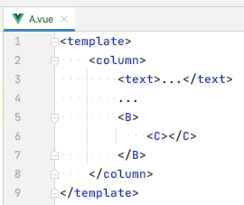
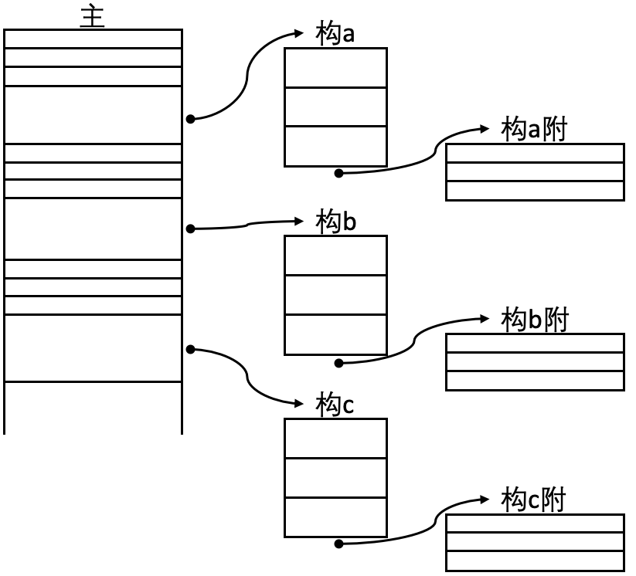
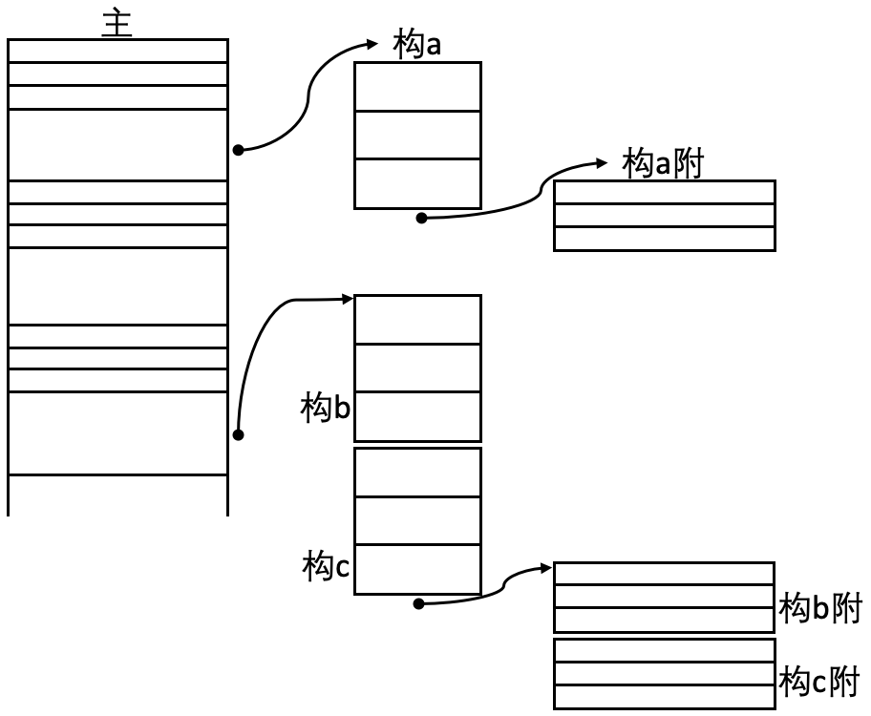
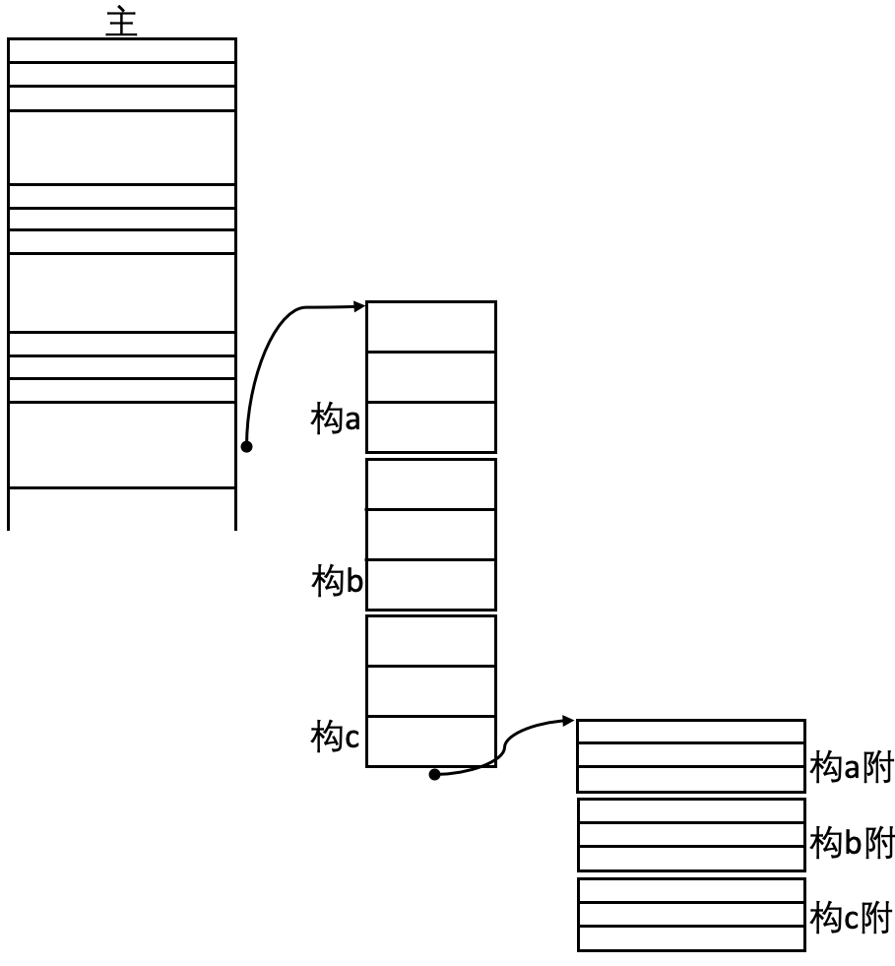
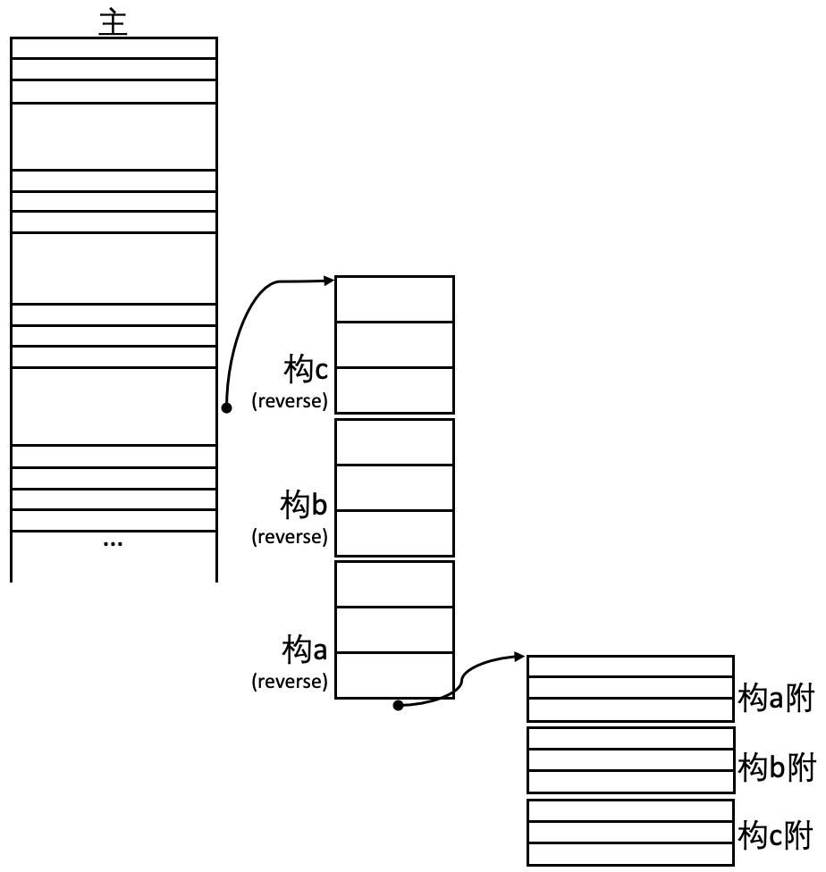
指令精简之父子关系
效果：指令条数近似减半
顺序调整：
模板引擎创建顺序：先父后子
指令执行顺序：需要先子后父
指令中节点操作：保持原始时序
指令队列拆分：
主队列(存储指令)、构建队列(存储View)、附属队列(存储节点操作指令)
以右图代码为例: （A组件中渲染B、C组件）
c构建完成，未挂载时:
c挂载至b:
b挂载至a:
flush:

Slide 13
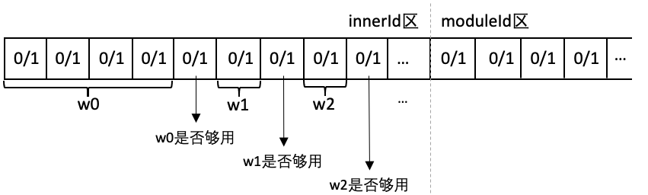
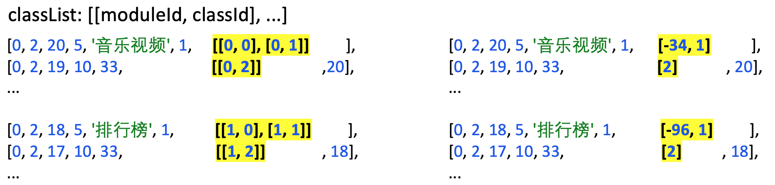
性能优化之CSS module优化
前提：完备的CSS module能力（moduleId + innerId）
moduleId + innerId优化:
开发者编写string，编译时转换为int(id)
moduleId只在有module切换时输出
切换时合并moduleId与innerId至单个int（bit级可变长id合并算法：）
收益：指令体积减少14%（ 28k -> 24k）

Slide 14
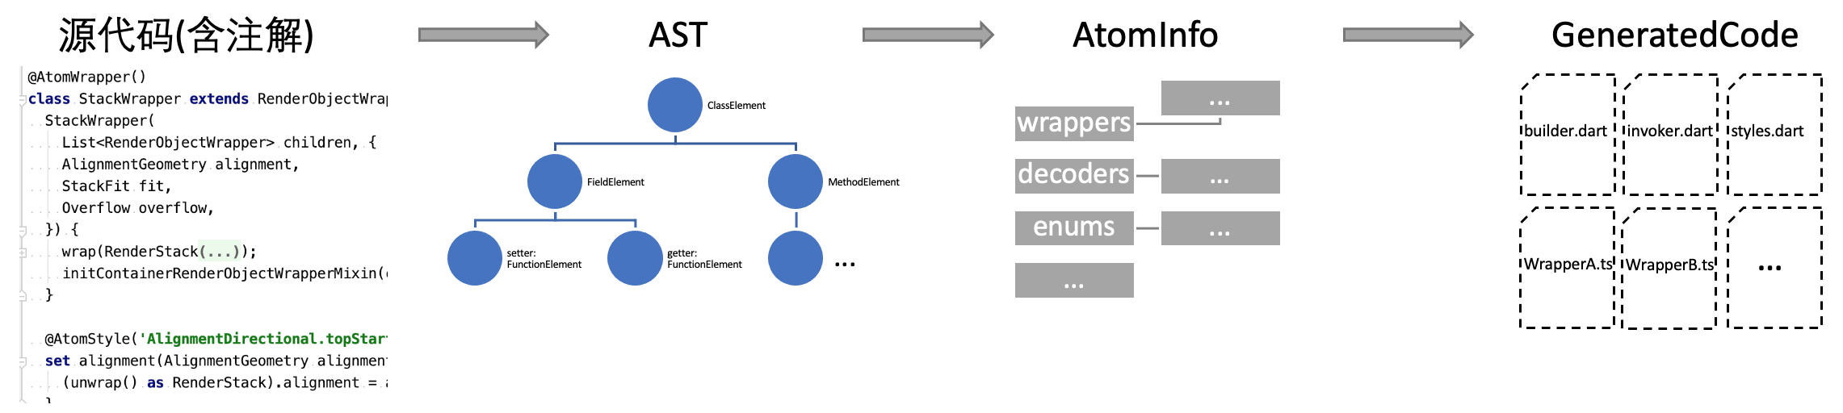
代码自动生成
Dart: 9957行(1/3)
覆盖方法调用、Wrapper构建、样式处理等
配合Encodable/decode机制，大幅简化暴露Wrapper给JS的成本
JS: 13808行(自有部分70%)
覆盖Wrapper层90%+
自动生成的代码的示例：

